Slide 1
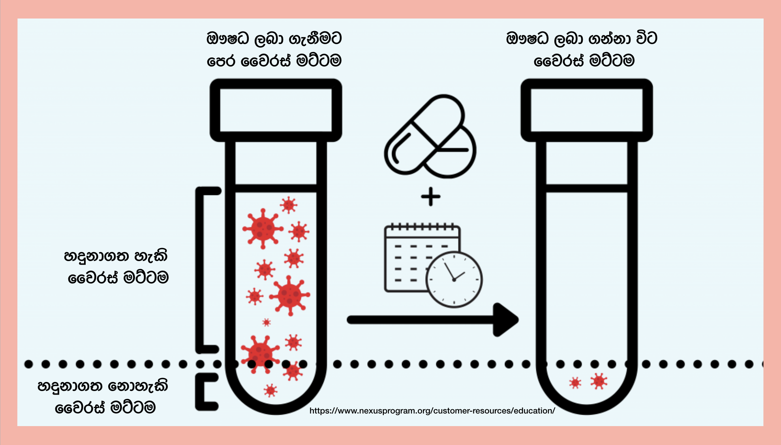
சிகிச்சை பெற முன் வைரஸ்சின் நிலை
சிகிச்சை பெறும் போது வைரஸ்சின் நிலை
கண்டுபிடிக்கப்பட்ட வைரசின்
மட்டம்
கண்டுபிடிக்க முடியாதவை

Slide 2

இரத்தம்
யோனி வெளியேற்றம்
விந்து
ஆசனவாய் திரவம்
தாய் பால்
இந்த திரவங்கள் மூலமாக மட்டுமே எச்.ஐ.வி வைரஸ் பரவுகின்றது

